Slide 1
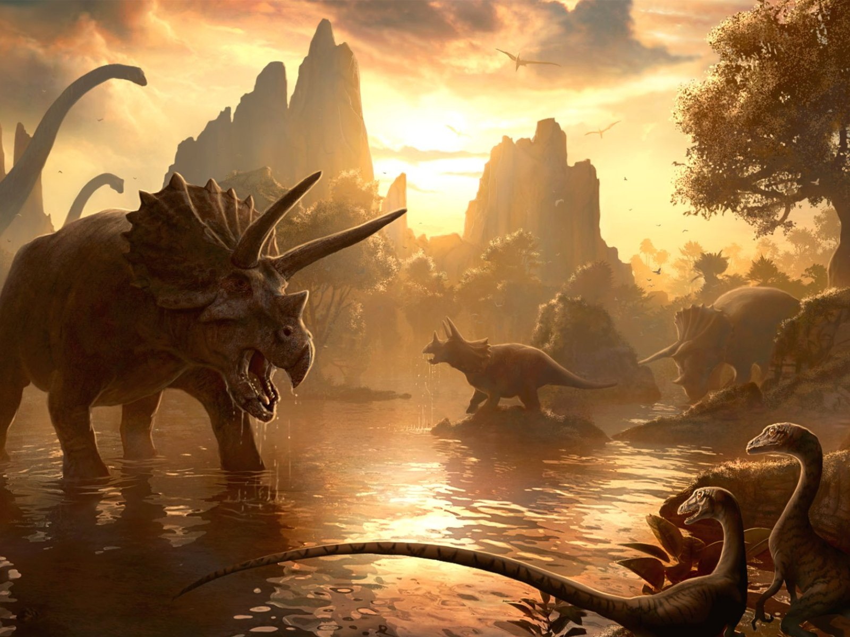
ПРОГУЛКА
С ДИНОЗАВРАМИ
Дидактическая разработка Краснощек С.А.., учителя биологии ГБОУ СОШ №692 Санкт-Петербурга

Slide 2
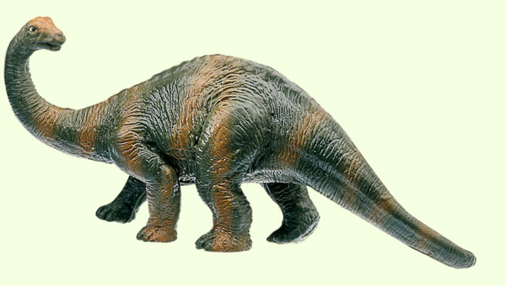
Б
1
Р
О
Н
Т
О
З
А
В
Р
1. Самый тяжелый из динозавров. Масса его достигала 40 тонн. Имел длинную шею с маленькой головой, не менее длинный хвост и массивное туловище с мощными ногами в виде колонн.

Slide 3
Б
1
2
И
Х
Т
И
О
З
А
В
Р
О
Н
Т
О
З
А
В
Р
2. Динозавр, похожий на рыбу и обитающий в воде. Тело достигало 15 метров и по формам напоминало современного дельфина. Был хищником и питался крупной рыбой.

Slide 4
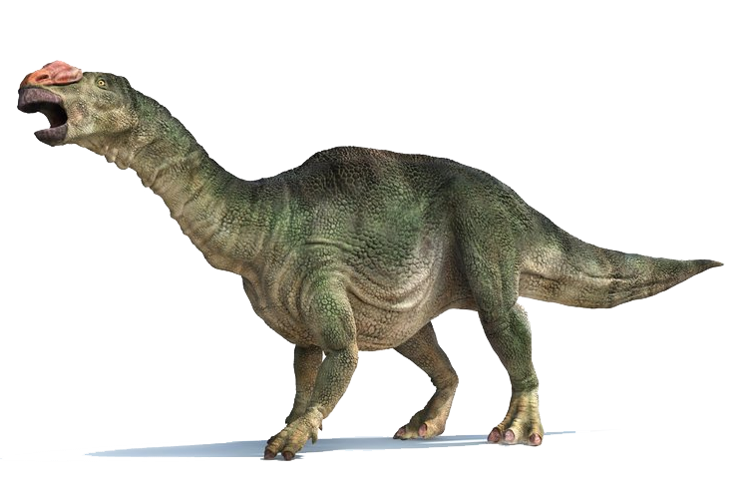
Б
1
2
И
Х
Т
И
О
З
А
В
Р
Г
О
У
Н
А
Т
Н
О
О
З
Д
А
О
В
Н
Р
2. Травоядный ящер длиной до 9 метров и весом в 5 тонн. Его ноги похожи на лапы гигантской птицы. Рот был похож на клюв попугая. Листву и побеги срывал передними лапами и клювом.

Slide 5
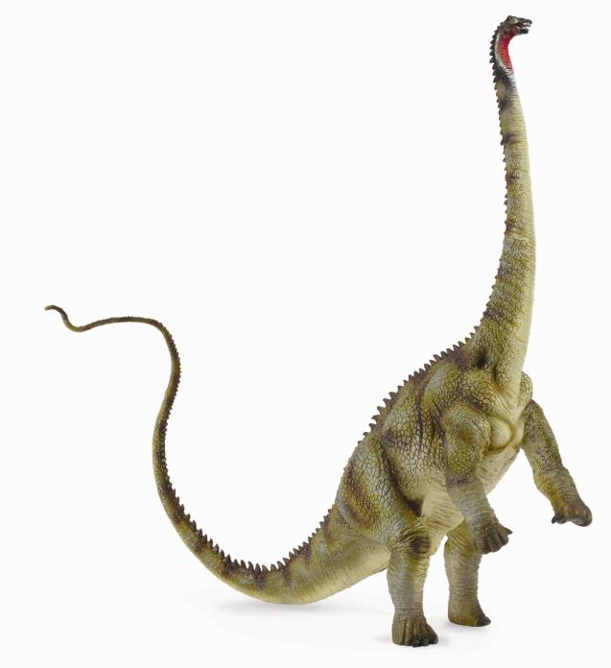
Б
1
2
И
Х
Т
И
О
З
А
В
Р
Г
О
3
У
Д
Н
А
И
Т
Н
П
О
О
Л
З
Д
О
А
О
О
Д
В
О
Н
О
Р
О
К
3. Самый длинный динозавр. От носа до кончика хвоста имел длину 28 метров. Его хвост составлял в длину 14 метров, а шея 7 метров. Несмотря на огромную длину, весил относительно немного благодаря полым, но прочным костям. Передвигался на четырех ногах. Питался листьями папоротников.

Slide 6
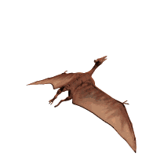
Б
1
2
И
Х
Т
И
О
З
А
В
Р
Г
О
3
У
Д
Н
А
И
Т
Н
4
Е
Р
А
Н
О
Д
Н
П
Т
О
О
Л
З
Д
О
А
О
Д
В
Н
О
Р
К
4. Летающий ящер с сильно удлиненным черепом, мощными крыльями со складывающимися летательными пальцами.

Slide 7
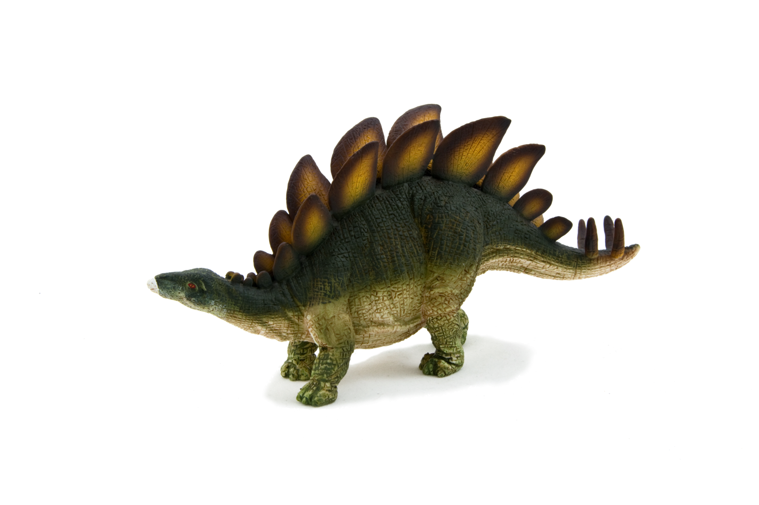
Б
1
2
И
Х
Т
И
О
З
А
В
Р
5
С
Г
О
Т
3
Е
У
Д
Н
А
И
Т
Г
Н
4
Е
Р
А
Н
О
Д
Н
П
Т
О
О
Л
З
З
Д
О
А
А
О
Д
В
В
Н
О
Р
Р
К
5. Шестиметровое травоядное животное с относительно маленькой головой. На
спине и хвосте имелись крупные костистые шипы в виде ромбовидных пластин, защи-щавшие динозавра от нападения хищников, а так же для терморегуляции организма.

Slide 8
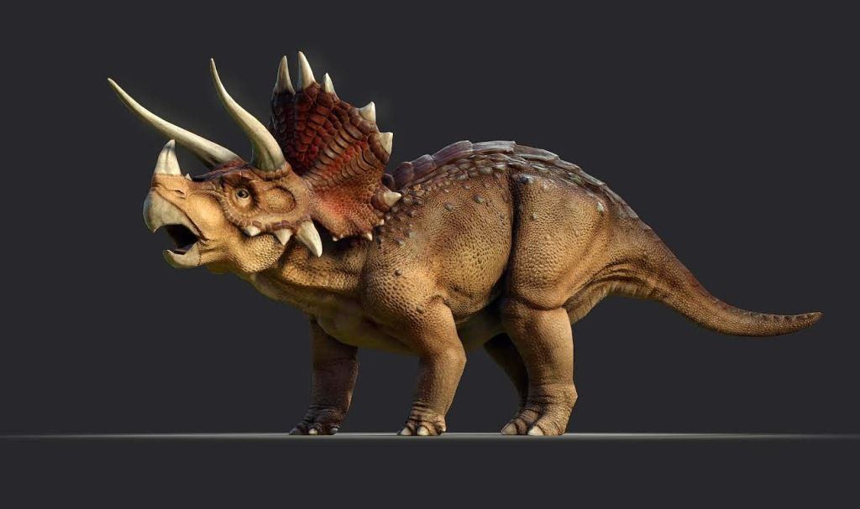
Б
1
2
И
Х
Т
И
О
З
А
В
Р
5
С
Г
О
Т
3
Е
У
Д
Н
А
И
Т
Г
Н
4
Е
Р
А
Н
О
Д
Н
П
Т
О
О
Л
З
З
Д
О
А
А
О
Д
В
В
Н
О
Р
Р
К
Т
Р
И
Ц
Е
Р
А
Т
О
П
С
6
6. Животное имело два изогнутых огромных рога над глазами и один поменьше у носа. Форма рта сходна с клювом. Над головой роговое образование, похожее на щит.

Slide 9
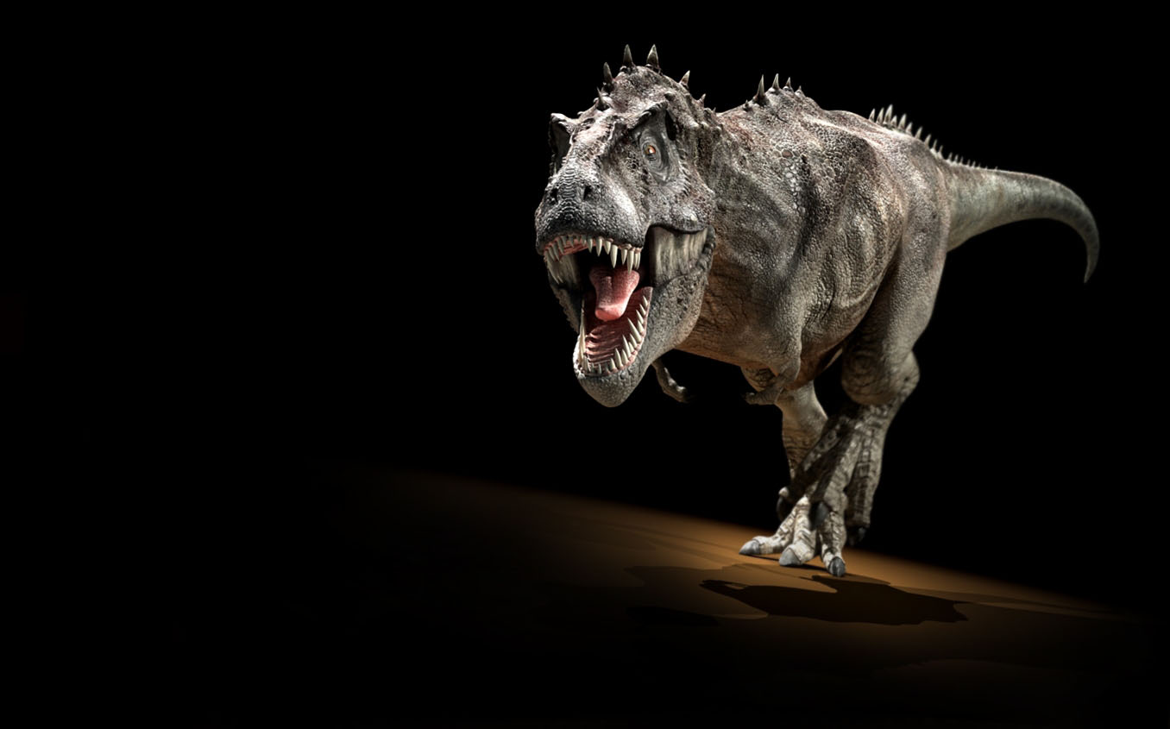
Б
1
2
И
Х
Т
И
О
З
А
В
Р
5
С
Г
О
Т
3
Т
Е
У
Д
Н
А
И
И
Т
Г
Н
4
Е
Р
А
Н
О
Д
Н
П
Т
О
О
Л
А
З
З
Д
О
Н
А
А
О
Д
О
В
В
Н
О
З
Р
Р
К
А
В
Т
Р
И
Ц
Е
Р
А
Т
О
П
С
6
7. Самый свирепый хищник из всех когда-либо существовавших на нашей планете; имел рост до 15 метров и массу около 10 тонн. Каждый шаг был длиной по 4 метра. Огромная двухметровая голова с двумя рядами огромных острых зубов.

